Slide 1
Тестовое задание: Проанализировать данные с помощью R/Python (на выбор). Нарисовать графики: динамика упоминаний, динамика упоминаний по тональностям, соц-дем профиль аудитории. Насколько хорошо имеющаяся демографическая информация описывает весь набор данных? Выделить основные инфоповоды, показать, как они влияют на восприятие бренда. Дополнительные задания: *Что можем на основе этих данных сказать про особенности обсуждения бренда, какие рекомендации можем дать с точки зрения позиционирования и продвижения бренда в случае возвращения на российский рынок? *Каких конкурентов чаще всего обсуждали, на кого переключатся после ухода бренда потребители Nespresso? Какие рекомендации можем дать конкурентам бренда? *Любые дополнительные инсайты, которые удастся найти на основе этих данных так же приветствуются.
Был произведен анализ данных с упоминанием бренда Nespresso
С помощью Python и использованием библиотек: pandas, matplotlib, seaborn.

Slide 2
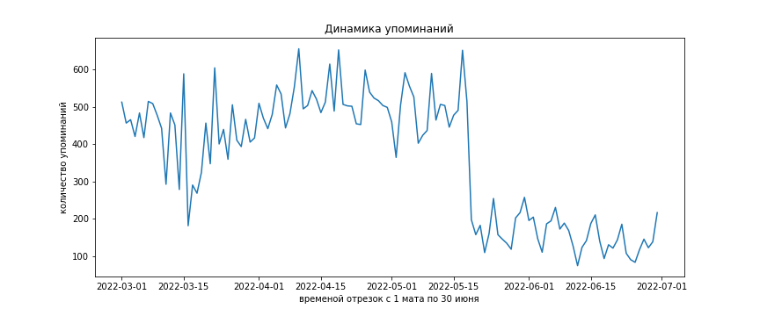
График с упоминаниями бренда Nespresso.
Полностью отнести этот график к одному бренду Nespresso, нельзя т. к так как он построен на основе данных об Упоминании Nespresso, а сейчас очень много аналогов и реплик, как кофе так и кофемашин, и слово Nespresso употребляется в виде определения к принадлежности продукта, а не как Бренд ( компания).
Основная волна упоминаний скорее всего началась еще чуть раньше марта, когда начал подскакивать доллар, и кофе тоже начал расти в цене, поэтому люди на панике скупали продукцию.
Первый резкий скачек был после 11 марта, когда компания Nespresso объявила об уходе с Российского рынка, далее 1 крупный скачек был, когда в сети появилась информация как люди стоят в очереди перед магазинами Nespresso поэтому общая паника на кофе продолжалась и люди активно обсуждали это в интернете и запасались продукцией.
Падение упоминаний на мой взгляд произошло по нескольким причинам: первая- это информация от 18 мая из источника «Известия» о возвращении бренда, люди так сказать успокоились; вторая – 24 мая доллар упал до 57р; третья- люди стали меньше покупать продукт, т. к сделали запасы на фоне паники.

Slide 3
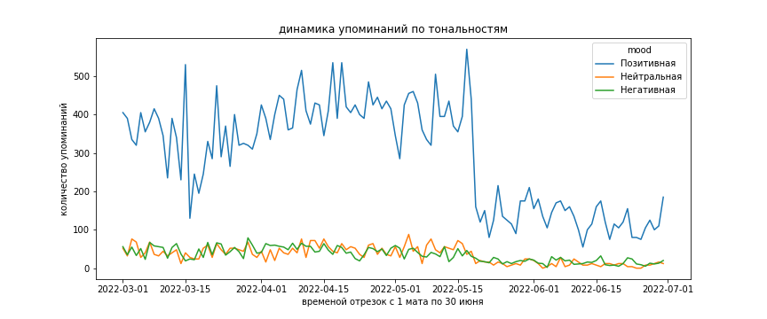
График по тональности с упоминаниями бренда Nespresso. Явно видно что люди оставляют больше положительных комментариев. Негативные отзывы скорее связаны не только с обсуждением кофе, но и с обсуждение «военной операции» и её последствиями (санкции). Так же наблюдается общий спад как позитивных так и негативных упоминаний после 18 мая, причины все те же

Slide 4
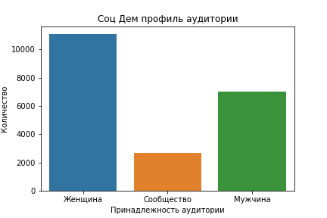
Соц-дем профиль аудитории
Женщин в 1,5 раз больше чем мужчин, это больше связано с тем , что женщины активнее пользуются маркетплейсами и более охотно оставляют комментарии или выставляют рейтинги.
Некоторые Данные которые были выделены из блогов и форумов не возможно разделить на принадлежность пола.
Так же, нужно отметить, что сообщества - это представители брендов на маркетплейсах, которые в основном отвечают нейтральными комментариями на отзывы покупателей, или это группы в Соц сетях.

Slide 5
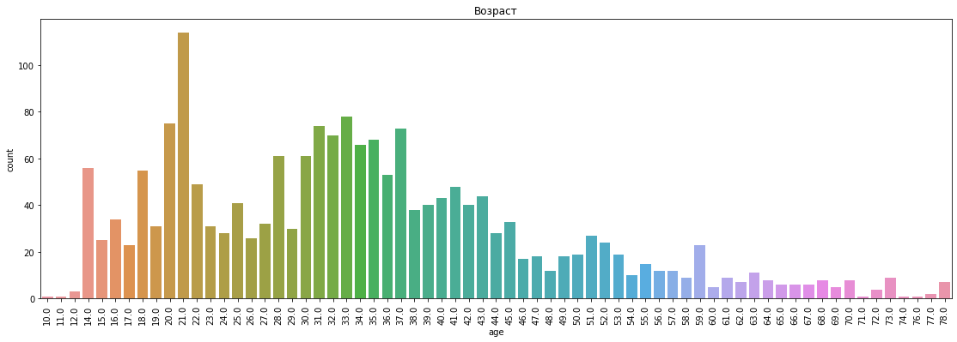
Возраст аудитории
Из всего датасета было выделено около 2000 пользователей указавших возраст. Как мы видим, в основном комментарии начинают оставлять с 14 лет, скорее это связано с тем что молодые люди более ответственно относятся к заполнению профиля , так же это можно сказать и возрастной группе 20-21год. Далее мы видим скорее всего Целевую аудиторию поклонников кофе системы Nespresso, с возраста 27лет.
Так же думаю это связано с тем на сколько доступно употребление кофе в таком формате, потому что люди ближе к этому возрасту начинают быть более финансово устойчивые или же финансово грамотные т.к хороший кофе в кофейне обойдётся в 3-5 раз дороже чем дома, а так же формат Nespresso позволяет не разбираться в тонкостях Бариста, а легко и быстро наслаждаться качественным кофе.

Slide 6
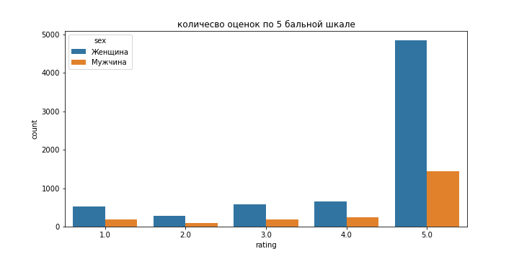
Количество выставленного рейтинга между мужчинами и женщинами Данный график отображает количество выставленных оценок, продукта системы Nespresso, мужчинами и женщинами по 5 бальной шкале. Данные были учтены только из маркетплейсов (т.к только там можно поставить оценку) форумы, блоги и соц.сети не вошли данные для подсчета, т.к показатели отсутствуют Из графика видно что женщины любят ставить высокую оценку

Slide 7
Распределение по регионам В данной таблице приведены регионы с количеством зарегистрированных в них пользователей. Данные по которым производился подсчет могут не полностью отображать картину, т.к было много пропущенных значений. Но даже тут мы видим, что Москва самый популярный регион потребления и обсуждения кофе, конечно же из-за количества проживающих в ней человек
РЕГИОНЫ | Количество пользователей
Москва | 2522
Санкт-Петербург | 840
Московская область | 193
Свердловская область | 186
Нижегородская область | 123
Новосибирская область | 100
Краснодарский край | 98
Воронежская область | 95
Ростовская область | 70
Калининградская область | 65
Красноярский край | 62
Самарская область | 57
Татарстан | 52

Slide 8
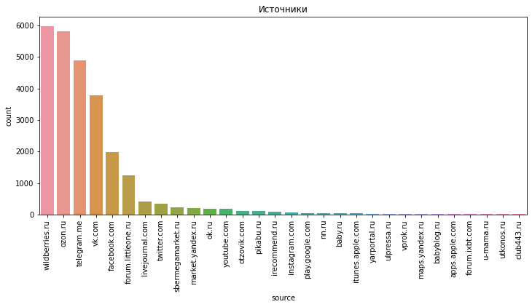
График по источникам упоминаний Основным источником упоминаний являются 2 маркетплейса wildbiries.ru и ozon.ru Общество уже привыкло оставлять отзывы о продукте, тем более что большинство продавцов стараются мотивировать покупателей на этот шаг. Далее у нас идут мессенджер и соц сети, как раз те которые используются чаще всего. Именно там люди чаще спрашиваю или отвечают про бренды.

Slide 9
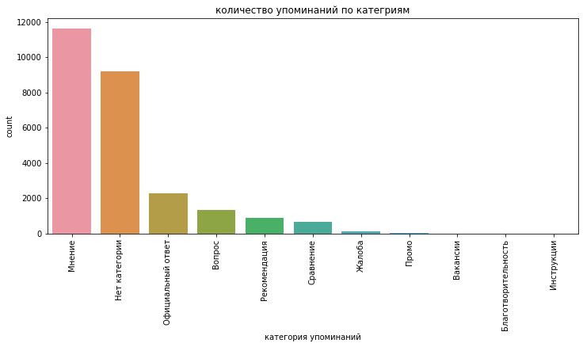
Количество упоминаний по авто категории Вот на примере этого графика видно какие именно упоминания бывают чаще всего

Slide 10
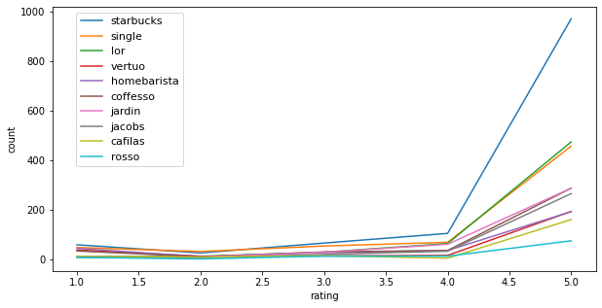
Поиск конкурентов Поиск конкурентов привёл к нескольким брендам, о которых упоминания и выставленный рейтинг были чаще всего. График отображает количество выставленных оценок по каждому бренду. На графике в Легенде бренды идут по убыванию количества оценок
Оценки конкурентов бренда Nespresso
Бренд/оценка | 5 | 4 | 3 | 2 | 1
starbucks | 972.0 | 104.0 | 65.0 | 25.0 | 58.0
single | 457.0 | 68.0 | 53.0 | 31.0 | 47.0
lor | 474.0 | 63.0 | 28.0 | 11.0 | 11.0
vertuo | 193.0 | 15.0 | 13.0 | 12.0 | 37.0
homebarista | 192.0 | 35.0 | 26.0 | 10.0 | 44.0
coffesso | 287.0 | 35.0 | 29.0 | 10.0 | 33.0
jardin | 287.0 | 60.0 | 28.0 | 8.0 | 10.0
jacobs | 265.0 | 32.0 | 19.0 | 5.0 | 7.0
cafilas | 160.0 | 4.0 | 14.0 | 8.0 | 11.0
rosso | 74.0 | 12.0 | 12.0 | 1.0 | 7.0

Slide 11
На графике c конкурентами видно, что явное преимущество у бренда “Starbucks”, причём не только в количестве но и в качестве, т.к самых высоких оценок намного больше чем остальных, осмелюсь предположить что такой ажиотаж связан не столь с капсульной продукцией кофе, а больше с упоминаниями бренда в целом, т.е сравнение в коментариях продукта не относящегося к бренду “Starbucks” с кофем из кофейни “Starbucks”

Slide 12
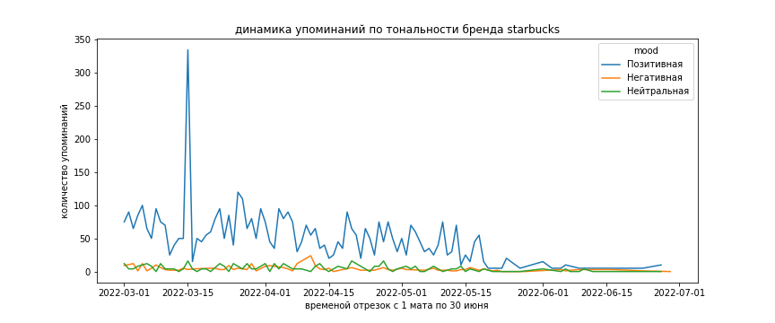
Динамика упоминаний по тональности бренда Starbucks График явно указывает нам на дату когда Nespresso объявили об уходе с российского рынка, и люди чаще упоминали бренд Starbucks, как о будущем любимце, т.к сам бренд объявил об уходе только 23 мая. Или же его чаще приводили его в сравнение

Slide 13
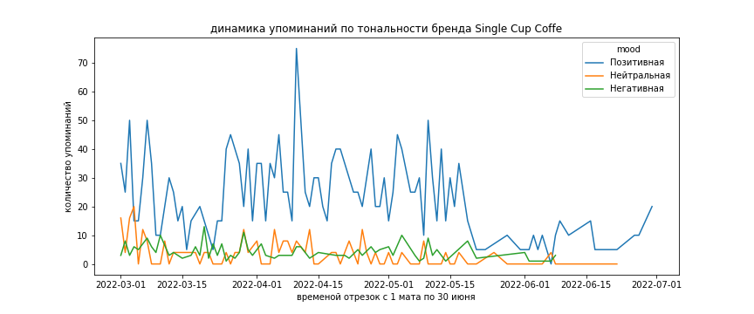
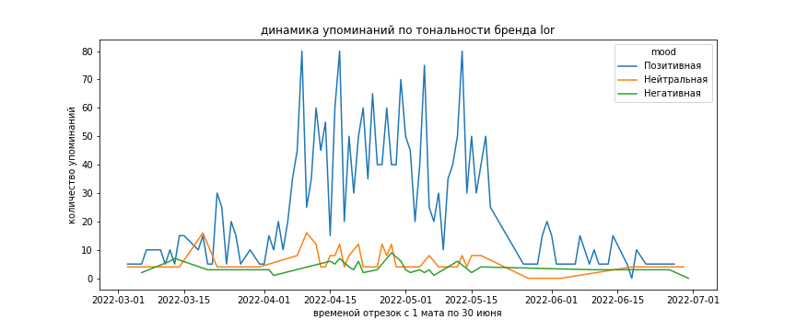
Сравнение Далее почти рядом 2 бренда : “Singl Cup Coffee” и “L’or” у брендов тоже почти 500 самых высоких оценок. Если сравнивать эти конкурирующие бренды то нужно отметить что у бренда “Singl Cup Coffee” чаще встречаются негативные или нейтральные комментарии, чего не скажешь о бренде “L’or”

Slide 14
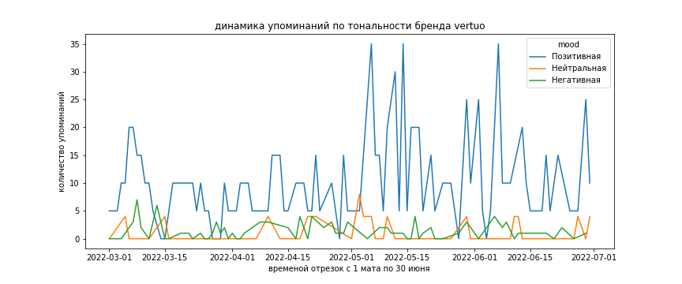
График бренда Nespresso Vertuo Vertuo это другая разновидность капсул от компании Nespresso. И поиск по слову Vertuo дал конкретные результаты, потому что система Vertuo есть только у компании Nespresso, которая запатентовала ее. Делая предположения по графику , большинство упоминаний было после 1 мая, и скорее это связано с падением доллара и ценой на импортный кофе, люди вновь активизировались, что можно наблюдать до конца графика.

Slide 15
Выводы и размышления:
До того как мне попался данный датасет, слово Nespresso ассоциировалось у меня в голове только как некий бред продукта.
Изначально дойдя до поиска конкурентов, я предполагала что все это как раз о бренде Nespresso, хотя бегло просмотрев данные меня смущали несоответствующие комментарии, я даже пыталась выделить только самые главные, по упоминанию слов: кофе, капсул, nespresso, но тогда мой датасет сокращался до 5 тысяч вместо 26. И я даже сделала ложные умозаключения по графикам.
Чтобы найти конкурентов я воспользовалась как раз теми самыми популярными маркетплейсами и просто вбила "капсулы кофе" и тут я поняла что мои выводы ложные, т.к почти каждый бренд употребляет слово Nespresso для своего продукта. Там же увидев название брендов и начала искать их в датасете, и выбирала те о которых было больше 100 упоминаний.
Выделить основную долю Nespresso как бренда не получилось. Возможно нужно ставить более жесткое ограничение в выборе, но я не уверена что люди правильно употребляют слово Nespresso.
Таким образом мне удалось выделить основную тенденцию об упоминаниях капсульного кофе формата Nespresso, по временному промежутку, по тональности, и выделить соц-дем профиль аудитории. Так же получилось найти конкурентов капсульной системы Nespresso, причем Starbucks стал ложным конкурентом ( просто данный лейбл часто упоминали в комментариях)
При выделении инфоповодов: главную роль на мой взгляд сыграл курс доллара, и вообще люди в тот период скупали все что можно ; далее сообщение об уходе с рынка Nespresso, косвенно связано с "военной операцией" и политическими отношениями, что в свою очередь отражалось на психологии людей.

